Slide 1
Où en sommes-nous sur les territoires ? ________________ Karine BONACINA Directrice de la Délégation de Montpellier Journée d’échanges Partage de l’eau mardi 29 juin 2021
Notes:
10 minutes → être dans le concret.
Messages :
On est en place
Très forte dynamique
[Des résultats difficiles à observer]
On peut quand même valoriser des progrès (actions, voire de résultats sur les volumes prélevés ou de la connaissance par ex)
On reste mobilisés pour garder le cap
PGRE = outil de résorption des déficits… qui ne bloque pas le développement du territoire (ex : substitution ou redéploiement d’une partie des économies)

Slide 2
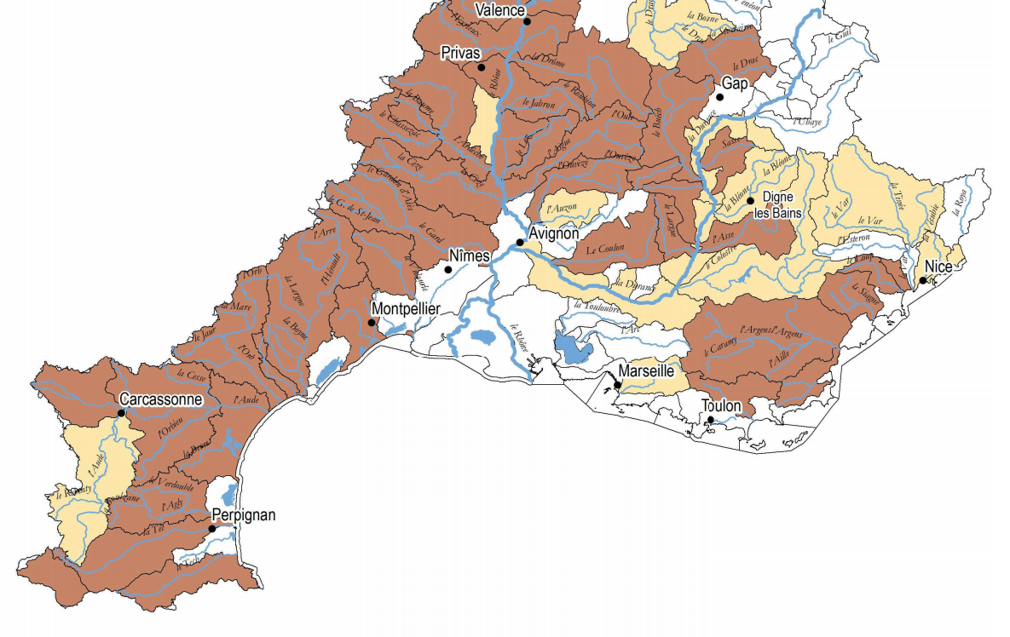
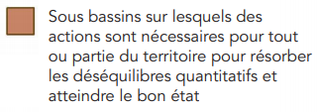
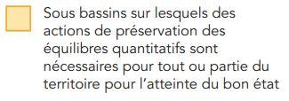
Constat national, diagnostic local
Constat national
Recours aux arrêtés sécheresse :
une gestion de crise contraignante pour les usagers (restriction d’usage)
un fonctionnement des milieux dégradé
Où cibler l’action ?
Analyse capitalisée
dans le SDAGE
Engager des diagnostics
locaux pour…
caractériser la
ressource disponible
établir un état des
lieux des usages
Notes:
Diapo : avant la démarche, ce qui nous a mis en chemin.
Observation de situations d’inadéquation entre :
les ressources disponibles ;
les besoins des milieux et la satisfaction des usages.
Le contexte méditerranéen (étiages sévères naturels) seul ne peut expliquer cette situation → questionner les pressions.
Circulaire de 2008 relative à la résorption des déficits → affirme le besoin de caractériser les déficits : première phase de diagnostic sur les ressources et les besoins en eau.
Le SDAGE 2010-2015 identifie les territoires où conduire ces études de diagnostic → diapo suivante EVP

Slide 3
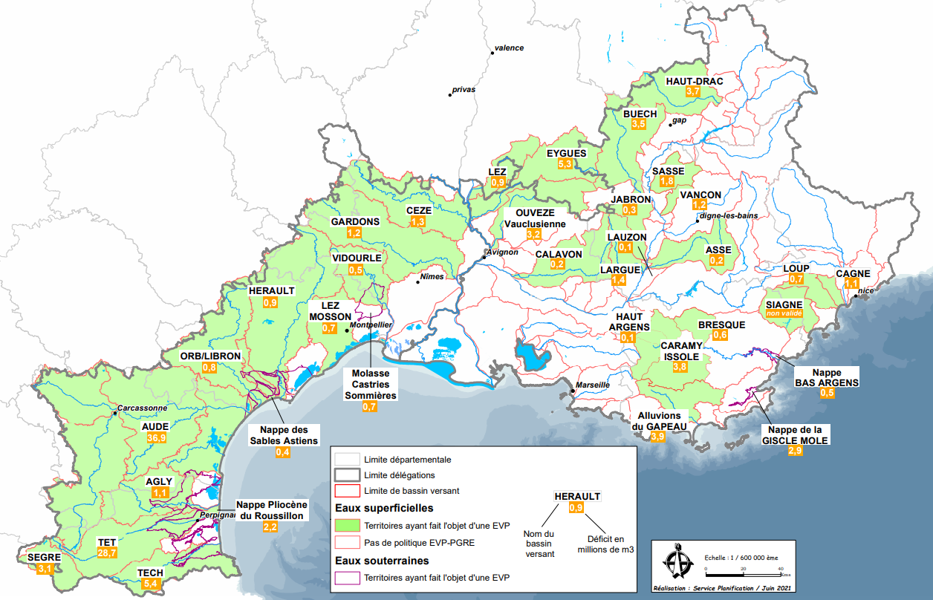
Des Etudes Volumes Prélevables pour caractériser les déficits
en Occitanie
il manque…
81 Mm³ sur les ressources superficielles pour satisfaire l’ensemble des usages et préserver la vie biologique.
3 Mm³ dans les
eaux souterraines pour équilibrer la balance entre prélèvements
et réalimentations.
en PACA :
32,5 Mm³
sur les ressources
superficielles
3 Mm³ dans les
eaux souterraines
en année quinquennale sèche
Notes:
Diapo : synthèse régionale des Etudes Volumes Prélevables.
Chiffres de la diapo = volumes de déficit nets en année quinquennale sèche. Attention : en PACA il y a aussi des déficit en bruts
Nombre d’EVP : 35 (14 MTP + 21 MRS), conduites entre 2009 et 2015.
Portées par : structures de gestion (syndicats de rivière, EPTB), syndicat AEP (PACA), BRGM (Castries-Sommières).
A défaut : Agence/DDTM (MOA Agence MTP : Sègre, Têt, Agly, Vidourle, MRS : Sasse, Jabron, Vançon, Lauzon, Asse, Sud Ouest Mont ventoux, Ouvèze)
MESSAGES :
Notion de concertation du diagnostic → on va au-delà d’une simple information : rôle de la gouvernance territoriale.
Confirmation qu’en années sèches les ressources en eau ne permettent pas de satisfaire les usages préleveurs sans compromettre le bon fonctionnement des milieux.
On travaille au pas de temps mensuel ;
Les points stratégiques de référence intègrent l’amont → gestion intégrée, solidarité amont/aval.
Les EVP ne sont pas parfaites (données à dire d’experts pour les prélèvements et les besoins des milieux) → premier pas vers une gestion équilibrée sur la base des meilleures connaissances disponibles.
Les résultats des EVP sont notifiés par le Préfet de Région aux Préfets de Département qui demandent aux territoires (Présidents de CLE et de structures de gestion) l’élaboration d’un PGRE.
C’est au territoire qu’est confiée la responsabilité de proposer une réponse collective à ce qui concerne tout le territoire.
→ AGIR au lieu de SUBIR les gestions de crise → gestion structurelle plutôt que conjoncturelle
→ diapo suivante PGRE
________________________________________________________
CONTENU TYPE D’UNE EVP - découpage en 3 à 5 phases voire plus :
Diagnostic territorial, recueil des données disponibles, découpage en sous-bassins ou unités de gestion, identification des points stratégiques de référence
Caractérisation des prélèvements : par usage, par ressource, restistutions (brut→net), transferts inter-ressource, etc. → exercice de transparence pour les territoires.
Caractérisation de la ressource : données=hydrologie influencée → reconstitution hydrologie naturelle → considération d’une situation quinquennale sèche (circulaire 2008)
Estimation des besoins des milieux : caractérisation des Débits Biologiques par la méthode Estim’Hab
Evaluation des Volumes Prélevables (pas de temps mensuel) = ressource disponible – besoins des milieux. Si Vol. Prélevé > Vol. Prélevable → déficit.
Définition des DOE (Débit Objectif d’Etiage, mensuel) : DOE = Déb. Biologique + Usages aval → partage de l’eau
Eaux sout. : caractérisation hydrogéologique des aquifères, diagnostic des usages (prélèvements) et de la recharge → balance, définition du niveau piézométrique de référence.

Slide 4
Plan de Gestion de la Ressource en Eau
Finalité : résorption des déséquilibres actuels
Objectif : mettre en place une gestion structurellement équilibrée
organiser le partage de l’eau
Moyens : agir prioritairement sur la demande → économies d’eau
agir si nécessaire sur l’offre → substitution (stockage, transfert)
PGRE = projet de territoire …avec un volet opérationnel
actions sans regret
concerté
partenarial
sous l’égide d’une instance de gouvernance locale
Gouvernance
Animation
Connaissance
Travaux
volet réglementaire qui entérine le partage de la ressource
des partenaires techniques et financiers mobilisés
Notes:
Diapo : qu’est-ce qu’un PGRE ?
L’Etat fixe les règles du jeu, le territoire construit son projet.
PGRE = projet élaboré par le territoire en concertation avec les acteurs, pour le territoire.
En PACA portage des PGRE à 50/50 entre structures de gestion et DDTM, projet élaboré en concertation avec le territoire.
Finalité : pérennisation des usages actuels, préservation des milieux (considérés comme un usager à part entière).
Gouvernance : des instances mobilisées, des structures de gestion à pied d’œuvre → une très forte dynamique de mise en œuvre des programmes d’actions
Elaboration le plus souvent par les structures de gestion sous l’égide d’une instance de gouvernance locale.
Partage de l’eau : un accord entre les acteurs pour se partager la ressource et les efforts
Adoption par l’instance puis approbation par le Préfet.
MESSAGE :
Les structures de gestion sont la clé de voûte de la démarche → double rôle de gestion de projet et d’animation. (MRS : co-portage avec l’Etat)
Démarche territorialisée → considère les contextes propres à chaque territoire → diapo suivante

Slide 5
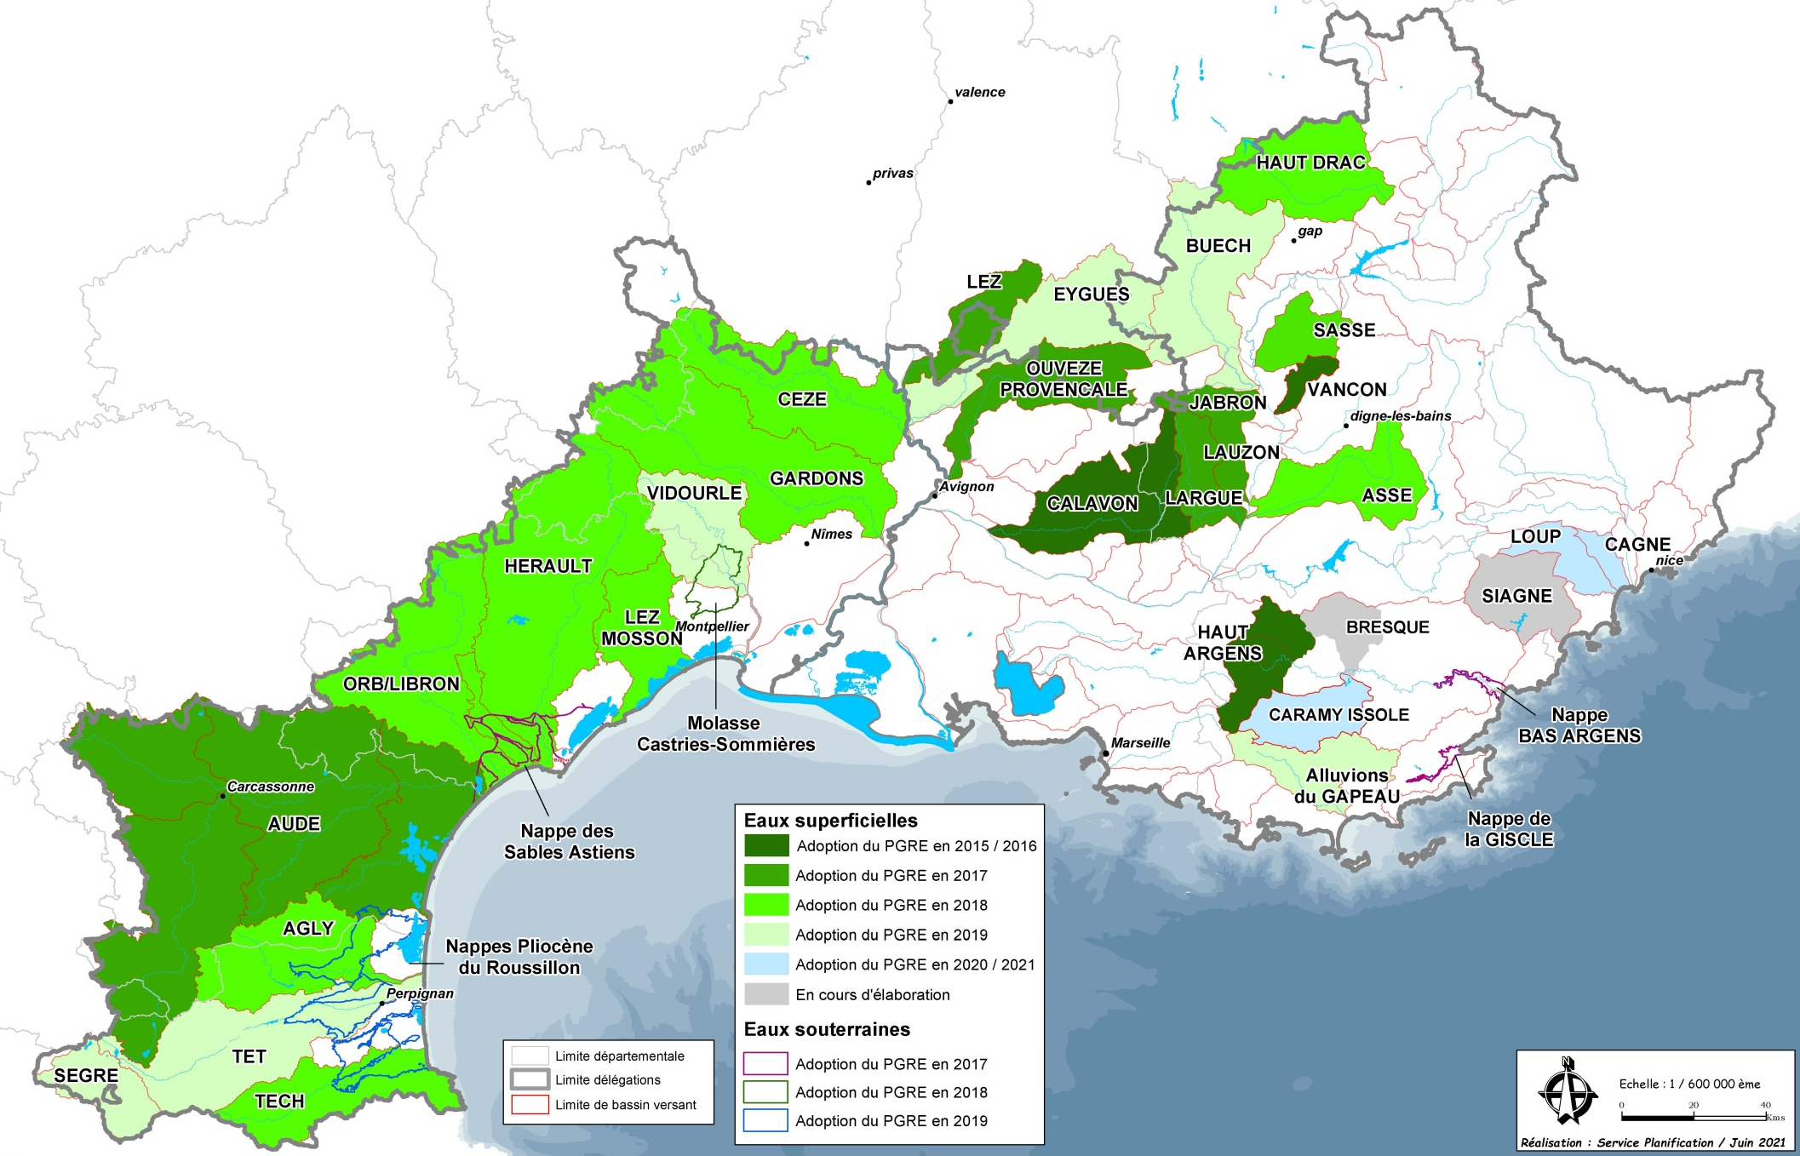
Une dynamique bien engagée
Notes:
Diapo : dynamique d’élaboration des PGRE
Attention : à MTP on parle uniquement de mise en œuvre mais à MRS certains PGRE sont encore en phase d’élaboration.
RM-Occitanie : 14 PGRE élaborés entre 2015 et 2019 → 11 MESup + 3 MESout, tous adoptés et en cours de mise en œuvre.
RM-PACA : 21 territoires déficitaires →17 MESup + 2 MESout : 19 adoptés (dont deux seront prochainement approuvés : Loup et Cagne). Reste 2 en cours d’élaboration (Bresque et Siagne, ce dernier étant bloqué).
MESSAGE :
Tous les territoires sont en ordre de marche (presque tous côté MRS).
L’élaboration a été plus ou moins longue selon les territoires :
Le temps de concertation est un temps qui a été valorisé en commençant de mettre en place des actions.
RM-Occitanie : Castries-Sommières (seulement deux maîtres d’ouvrage), Aude (approbation rapide mais sans acter le partage de l’eau), Astien (plus long mais partage fin a été acté), Têt (très long, mais pendant la période de concertation on a avancé).
RM-PACA : des PGRE adoptés dans le cadre de SAGE (Gapeau, Lez, Haut Drac) certains assez rapide avec aide de l’Agence (affluents moyenne Durance), d’autres plus long lié à la concertation. Encore des territoires avec des PGRE à adopter/approuver (mais tous en cours d’élaboration). A noter : réflexion en cours pour des PTGE en Corse.
De l’élaboration à la mise en œuvre :
Adoption par l’instance de gouvernance (CLE, Comité de Rivière, Comité de pilotage → le territoire affirme son engagement dans ce grand chantier) entre 2015 et 2019 puis approbation par le Préfet.
Les territoires n’ont pas attendu l’approbation par le Préfet pour engager les opérations
Depuis 2015 la dynamique d’élaboration s’est progressivement transformée en une forte dynamique de mise en œuvre des programmes d’actions.
Où en sommes-nous sur les territoires ? → diapo suivante.

Slide 6
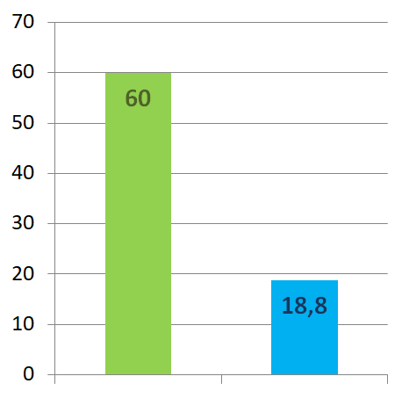
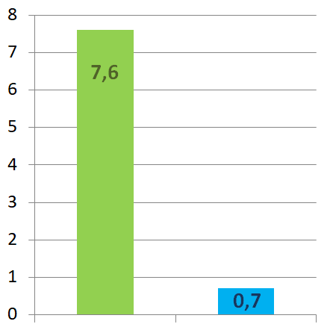
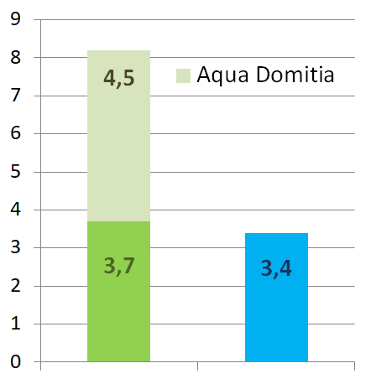
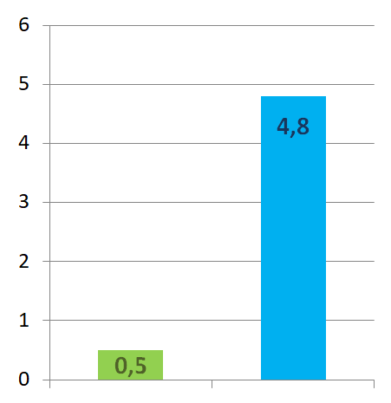
2015-2020 : des réalisations concrètes
Occitanie
PACA
usage irrigation
usage AEP
Economies
volumes engagés en millions de m3
+26,5 Mm³ économisés en territoires non déficitaires
87 Mm³
17 Mm³
Substitutions
volumes engagés en millions de m3
Source : volumes déclarés par les porteurs de projets déposés à l’Agence de l’eau.
Notes:
Diapo : volumes déclarés par les porteurs de projets déposés à l’Agence de l’eau entre 2015 et 2020.
Pourquoi 2015 → fin des EVP, début de la démarche PGRE
MESSAGE :
Près de 87 Mm3 d’économies annoncées, usage irrigation plus grand contributeur ;
Près de 17 Mm3 de substitutions annoncées, usage AEP plus grand contributeur ;
on retrouve le sens de la politique dans les données : priorité aux économies d’eau et, lorsque cela ne suffit pas, projets de substitution ;
en PACA : volumes économisés ou substitués très importants en dehors des PGRE (contrats de canaux Durance, Vaucluse et Crau : territoires non déficitaires → 24,2 Mm3 économisés hors PGRE → chiffres absents dans ce graphique
en RM-Occitanie : Aqua Domitia a contribué aux solutions (financé par l’Agence à ce titre), mais très majoritairement développement (156 M€ de coût prévisionnel, 15 M€ d’aide Agence pour 4,5 Mm3 substitués) ;
Nota : autres activités économiques intégrées à AEP : attention pas anecdotique (ex. tannerie a économisé 3 Mm3 !)
ATTENTION !
Si question sur volumes économisés/substitués supérieurs au déficit, éléments de réponse :
déficit en net / économie en brut
déficit par nature sur mois en déficit / économie en volume annuel
déficit = les sous BV en déficit / économie = tout le BV. Or on a financé des économies sur des sous-BV à l'équilibre
distorsion entre économie et prélèvement : un m3 économisé n'est pas un m3 non prélevé
économie = déclaratif avec probable surestimation (lien au coût plafond)

Slide 7
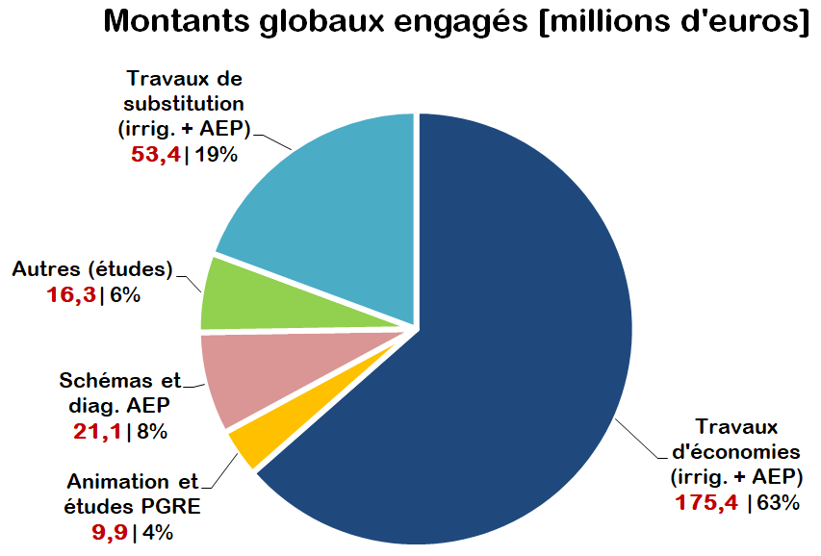
Un engagement financier collectif 2015-2020
276 M€
^{Engagés}
^{Maîtres d’Ouvrage}
^{EPCI}
^{Région}
^{Départements}
^{Agence de l’eau}
^{Europe}
…
141 M€
Source : coûts prévisionnels déclarés par les porteurs de projets financés par l’Agence de l’eau.
Notes:
Diapo : cumul des coûts prévisionnels déclarés par les porteurs de projets financés par l’Agence de l’eau (hors AquaDomitia).
MESSAGE :
Cette politique a un coût
La politique GQ ne se résume pas qu’aux travaux → il y a les études, diagnostics, l’animation.
Tout le monde s’investit (maîtres d’ouvrages, les structures de gestion avec l’animation, co-financeurs, l’Agence)
L’usage irrigation est plus contributeur en économies d’eau mais les opérations AEP sont plus coûteuses
Et maintenant ? → diapo suivante.

Slide 8
Gardons le cap… …à l’échelle des ressources !
PGRE : première étape incontournable et structurante
→ Nos territoires sont en place pour anticiper le changement climatique
Observe-t-on les premiers effets
de nos efforts ?
Enjeux actuels : capitaliser les retours d’expérience
oui !
connaissances améliorées
baisse légère des prélèvements réduction du nombre de mois déficitaires
amélioration des débits d’étiages
mais…
pas sur l’ensemble des territoire
variations
hydro-climatiques interannuelles
suivi à renforcer et généraliser
poursuivre la mise en œuvre des PGRE
suivre les PGRE pour constater leurs effets
partager les retours d’expérience entre territoires
la suite : développer une vision prospective dans le contexte du changement climatique
Notes:
Diapo : question de l’articulation avec la suite de la démarche, avec le nouveau SDAGE.
MESSAGES :
les PGRE ont permis une prise de conscience collective : tout à commencé en 2008 sur la base de dires d’experts (contestés parfois)
les efforts sont incontestables… observe-t-on le fruit de ces efforts ?
retour d’expérience impératif → capitaliser le retour des expériences territoriales → capacité à démontrer la « validité » de ce qui est fait : transparence sur les succès autant que sur les difficultés → renvoyer à la séquence de l’après-midi pour les retour d’expérience sur le suivi de la démarche (PGRE irrigation et PGRE AEP)
témoignage des acteurs qui regardent en arrière et constatent le pas de géant qui a été fait depuis le début de la démarche
nous ne sommes au bout mais il faut déjà penser à la suite et ne pas s’arrêter en si bon chemin. Bilan des PGRE sera un point d’étape (1ère marche vers les objectifs des EVP).
l’Agence se mobilise pour amorcer cette transition.

Slide 9
Merci de votre attention

